Slide 1
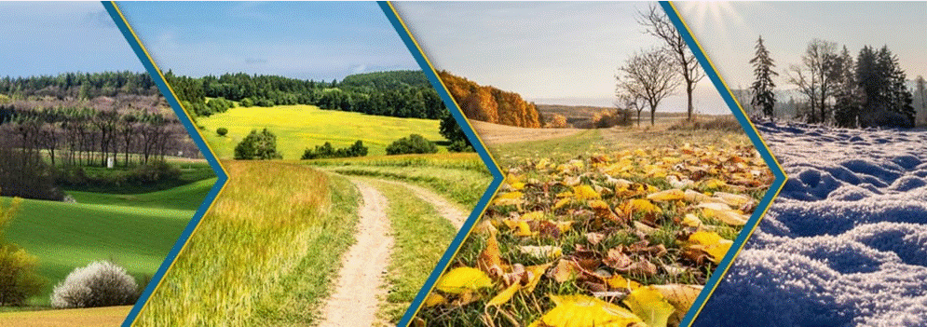
Scheuer Traveling Services

Slide 2
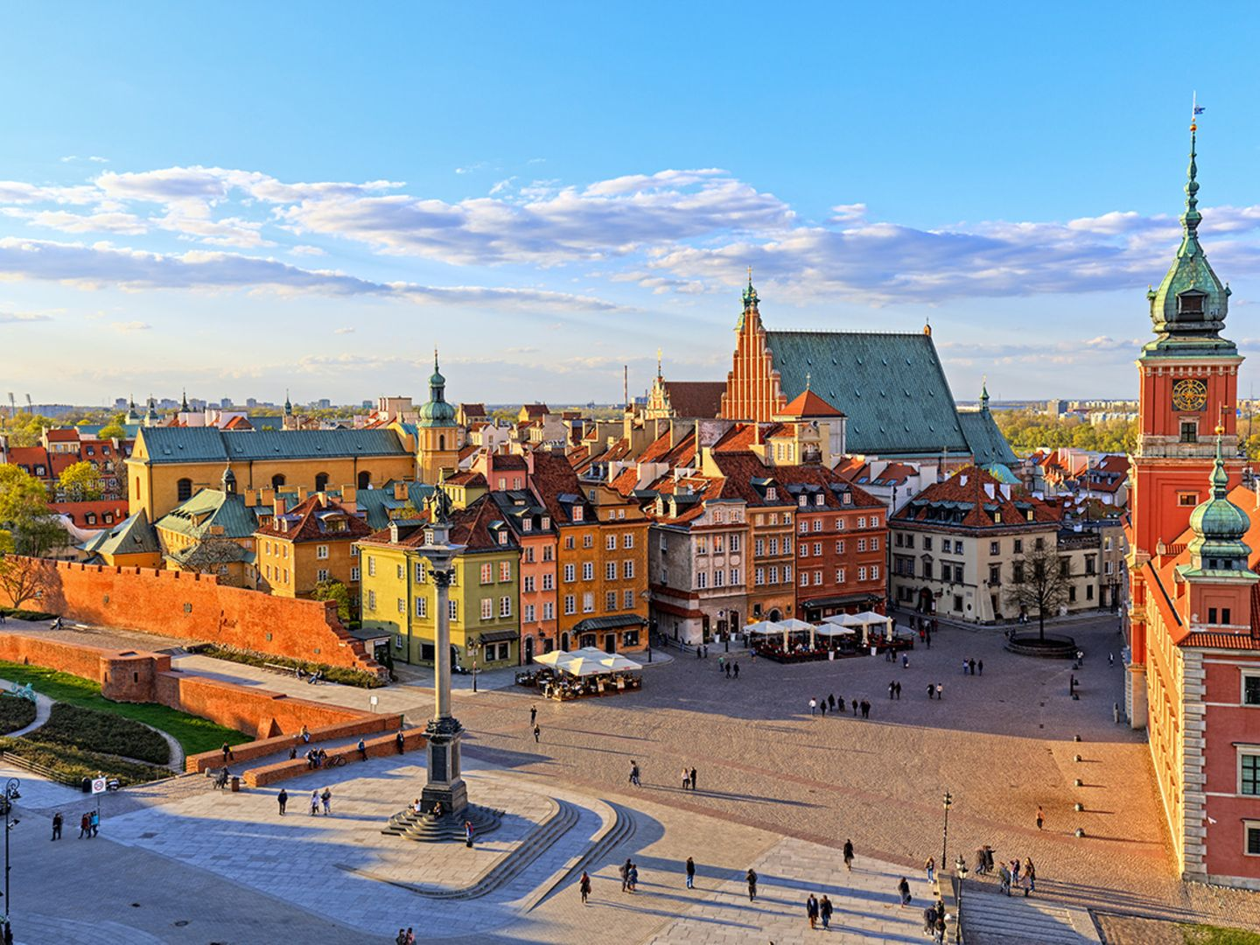
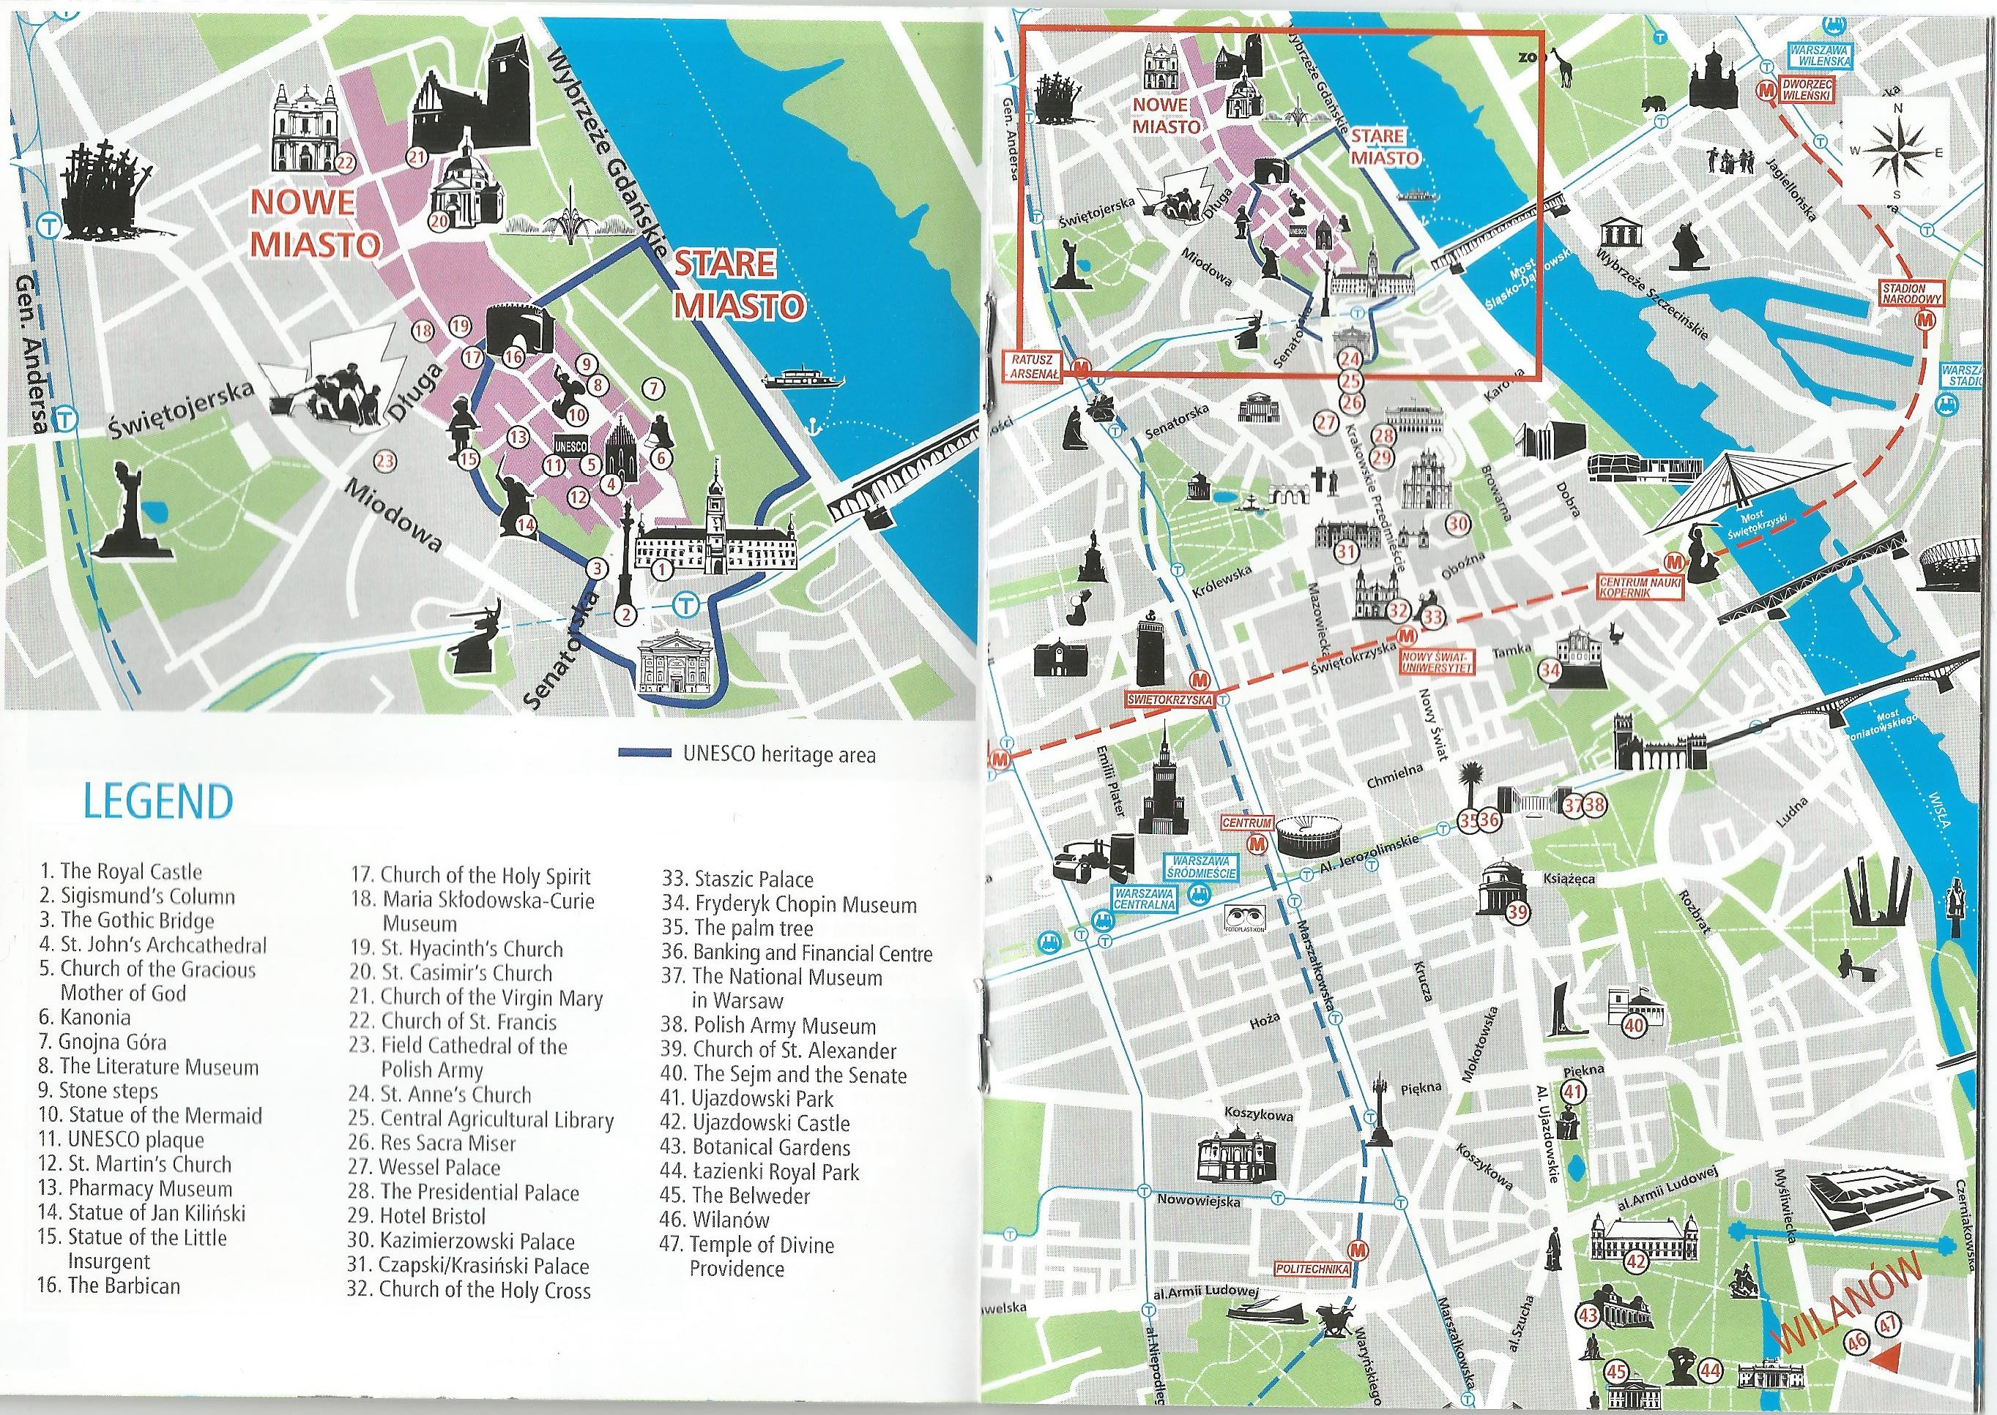
Die erste befestigte Siedlung auf dem Gebiet des heutigen Warschau war das Stare Bródno im 9. Jahrhundert. Hier befanden sich eine Wallburg und ein Dorf. Diese Siedlung wurde Ende des 11. Jahrhunderts aufgegeben. Eine neue befestigte Anlage entstand im
12. Jahrhundert in Jazdów auf dem Weichselkliff am linksseitigen Weichselufer.
Mobilität
Das direkte Anreisen mit der Bahn ist von Deutschland (Berlin) und Österreich (Wien) problemlos möglich. Bahnfahren in Polen ist sehr preisgünstig.
Sehenswürdigkeiten (Auswahl)
Königsschloss: Barockbau aus dem frühen 17. Jahrhundert mit gotischen und Renaissance-Elementen der Vorgängerbauten. Mehrfach umgebaut. Im Zweiten Weltkrieg zerstört und danach wieder originalgetreu rekonstruiert..
Belvedere: Ein klassizistischer Palast aus dem 18. Jahrhundert.
Blank-Palast: Rokoko-Palast aus dem 18. Jahrhundert.
Jabłonowski-Palast: Ein spätbarocker Palast aus dem 18. Jahrhundert.
Kazimierz-Palast: Ein frühbarocker Palast aus dem 17. Jahrhundert, umgebaut im Stil des Klassizismus..
Johanneskathedrale: Backsteingotische Kirche aus dem 14. Jahrhundert. Im Zweiten Weltkrieg zerstört und danach wieder originalgetreu rekonstruiert.
Allerheiligenkirche: Neorenaissance-Kirche aus dem 19. Jahrhundert.
Erlöserkirche: Eklektizistische Kirche aus dem frühen 20. Jahrhundert.
Herz-Jesu-Basilika: Neoklassizistische Kirche aus dem frühen 20. Jahrhundert
Martinskirche: Gotische Kirche aus dem 14. Jahrhundert, umgebaut im Stil des Rokoko.
Tempel der Göttlichen Vorsehung: Postmoderne Kirche aus dem 21. Jahrhundert.
Nationaltheater: Klassizistischer Bau aus dem 18. Jahrhundert.
Die Seejungfer hat gleich mehrere Denkmäler in Warschau, unter anderem auf dem Altstädter Marktplatz von Konstanty Hegel und den Weichsel-Boulevards von Ludwika Nitschowa.
Ghettomauer
Warschauer Königsweg: Prachtstraße aus dem 17. Jahrhundert mit den Abschnitten Krakauer Vorstadt, Neue Welt und Ujazdów Alleen.
UNESCO Welterbe 30
Altstadt von Warschau
Die Altstadt von Warschau wurde im 13. Jahrhundert gegründet. Ursprünglich von einem Erdwall umgeben, wurde sie noch vor 1339 mit einer Stadtmauer aus Ziegeln befestigt. Die Stadt wuchs ursprünglich rund um das Schloss der Herzöge von Masowien, die später das Königshaus wurden.

